Slide 2
Java语法基础-基本数据类型

Slide 3
大纲
HelloWorld程序的讲解
常量的概述和使用
二,八,十六进制
变量和数据类型
基本数据类型的定义
数据类型转换
面试题:long与float的取值范围谁大谁小
字符和字符串参与运算

Slide 4
HelloWord程序的讲解【掌握】
如图：
public、class、static void 为关键字，固定写法
HelloWord 为类名，可以任意写
main 为函数或方法名，每个程序都有一个main函数做为入口,如同房间，需要有个门一样
main 方法后面括号的内容称为参数
System.out.println(“HelloWord”) 向控制台输入内容
注意：类名第一个字母要使用大写，花括号是成对出现的

Slide 5
常量的概述和使用【掌握】
什么是常量
在程序执行的过程中其值不可以发生改变
Java中常量的分类
字面值常量
自定义常量(面向对象部分讲)
字面值常量的分类
字符串常量 用双引号括起来的内容
整数常量 所有整数
小数常量 所有小数
字符常量 用单引号括起来的内容,里面只能放单个数字,单个字母或单个符号
布尔常量 较为特殊，只有true和false
空常量 null【数组部分讲解】
内存:4G/8G
Java程序员
Java程序员1号
千里xxxx草
千里草23
Notes:
Java的运行：编写 – 编译 – 执行
/* */ 注释代码
Demo1_Constant:
System.out.println("abc");//字符串
System.out.println(1688);//整数
System.out.println(16.88);//小数,
System.out.println('a');//用单引号括起来的内容,里面只能放单个数字,单个字母或单个符号
//System.out.println('');单引号内部，不可以什么都不写
System.out.println(' ');//这是一个空格字符System.out.println(true);//布尔，真与假
System.out.println(true);//布尔值，只有真与假

Slide 6
进制概述和二,八,十,十六进制【掌握】
什么是进制
进制是一种进位方法。 对于任何一种进制--X进制，就表示某一位置上的数运算时逢X进一位。
二进制就是逢二进一，
八进制是逢八进一，
十进制是逢十进一，
十六进制是逢十六进一。
不同进制数据的Java表现形式
二进制的数据表现形式 ------由0,1组成。以0b(b可以写大小写)开头 2 = 10
八进制的数据表现形式 ----- 由0,1,…7组成。以0开头 【8 = 10】
十进制的数据表现形式 ----- 由0,1,…9组成。整数默认是十进制的 【10 = 10】
十六进制的数据表现形式 ----- 由0,1,…9,a,b,c,d,e,f(大小写均可)。以0x开头 【16 = 10】
注意：只有JDK1.7版本以上可以使用0b2 来表示二进制
Notes:
System.out.println(0b011);//二进用0b表示，只能在1.7以上的sdk使用
System.out.println(011);//八进制前面加0
System.out.println(11);//十进制前面什么也不用加
System.out.println(0x11);//十六进制前面加0x

Slide 7
二进制
在计算机中，只能识别二进制的数据，二进制就是0和1来表示的
如图所示，表示1个字节，一个字节有8个比特位(1byte=8bit)
字节是数据存储的基本单位
数据存储单位计算
1byte=8bit（比特）
1kb = 1024byte
1M = 1024kb
1G = 1024M
1T = 1024G
练习：
1G = ? kb = 1024 * 1024 KB
1M = ? byte = 1024 * 1024 byte
1
1
0
0
0
0
0
0

Slide 8
二进制和十进制的转换
任意进制到十进制的转换原理
系数：就是每一位上的数据。
基数：X进制，基数就是X。
权：在右边，从0开始编号，对应位上的编号即为该位的权。
结果：把系数*基数的权次幂相加即可。
如下图:
二进制
十进制
1
1
0
0
系数*基数的权次幂相加即可
1*2^3 + 1*2^2 + 0*2^1 + 0*2^0
8 + 4
12
权：位置
3
2
1
0

Slide 9
八进制到十进制的转换
任意进制到十进制的转换原理
系数：就是每一位上的数据。
基数：X进制，基数就是X。
权：在右边，从0开始编号，对应位上的编号即为该位的权。
结果：把系数*基数的权次幂相加即可。
如下图:
八进制
十进制
1
6
0
0
1*8^3 + 6*8^2 + 0*8^1 + 0*8^0
64*8 + 6*64
512 + 384
896
权：位置
3
2
1
0

Slide 10
十六进制到十进制的转换
任意进制到十进制的转换原理
系数：就是每一位上的数据。
基数：X进制，基数就是X。
权：在右边，从0开始编号，对应位上的编号即为该位的权。
结果：把系数*基数的权次幂相加即可。
如下图:
十六进制
十进制
1
f
0
1*16^2 + f*16^1 + 0*16^0
16*16 + 15*16
31*16
权：位置
2
1
0

Slide 11
原码反码补码【了解】
为什么要学习原码反码补码
因为后面要学习强制类型转换,如果不知道有原反补会看不懂结果
有符号数据表示法的几种方式
原码
就是二进制定点表示法，即最高位为符号位，“0”表示正，“1”表示负，其余位表示数值的大小。
通过一个字节,也就是8个二进制位表示+7和-7
0(符号位) 0000111
1(符号位) 0000111
反码
正数的反码与其原码相同；负数的反码是对其原码逐位取反，但符号位除外。
补码
正数的补码与其原码相同；负数的补码是在其反码的末位加1
原码反码补码练习
已知原码求补码 * 0b10110100
已知补码求原码 * 0b11101110

Slide 12
变量的概述及格式 【掌握】
什么是变量
在程序执行的过程中，在某个范围内其值可以发生改变的量
变量的定义格式，【如同数据方程式x,y,z，求值】
数据类型 变量名 = 变量值;
byte b = 127;
为什么要定义变量
用来不断的存放同一类型的常量，并可以重复使用

Slide 13
数据类型的概述和分类【掌握】
为什么有数据类型
Java语言是强类型语言，对于每一种数据都定义了明确的具体数据类型，
每一种数据类型在内存中分配了不同大小的内存空间
这样做是为了充分高效的利用内存空间
Java中数据类型的分类
基本数据类型
引用数据类型 （面向对象部分讲解 ）
运行内存(有限)

Slide 14
基本数据类型分类(4类8种)【掌握】
整数型：
byte 占一个字节 -2^7 ~ 2^7-1【-128~127】
short 占两个字 -2^15 ~ 2^15-1【-32768~32767】
int 占四个字节 -2^31 ~ 2^31-1【-2^31=2147483647】
long 占八个字节 -2^63 ~ 2^63-1【-2^63=9223372036854775807】
浮点型：
float 单精度 占四个字节 -3.403E38~3.403E38
double 双精度 占八个字节 -1.798E308~1.798E308
字符型：char 占两个字节 0~65535
布尔型：boolean java中boolean类型没有明确指定他的大小

Slide 15
基本数据类型-整数型声明【掌握】
byte a = 127;//字节型 占1个字节,取值范围必需在-128 - 127
System.out.println(a);
short b = -32768;//短整型 占2个字节-2^15~2^15-1 (32767)
System.out.println(b);
int c = -2147483648;//int型 占4个字节,-2^31~2^31-1 (2147483647)
System.out.println(c);
//写长整型时，加个L标识,可以写小写的l,但小写的l像一，不建议写
long d = -9223372036854775807L;//int型 占8个字节 -2^63~2^63-1 (9223372036854775808)
System.out.println(d);
Notes:
//整数型
//1.字节型:byte 取值范围：[-128 ~ 127]
//2.短整型:short 取值范围：[-32768 ~ 32767]
//3.整型:int 取值范围： [-2147483648 ~ 2147483647]
//4.长整型:long 取值范围：[-9223372036854775808 ~ 9223372036854775807]

Slide 16
基本数据类型之浮点型的声明【掌握】
float(单精度：表示的小数点的个数比较少) 取值范围：-3.403E38~3.403E38
double（双精度：表示的小数点的个数比较多）取值范围： -1.798E308~1.798E308
1. 单精浮点数占四个字节，双精浮点数占八个字节
2. 3.403E+38 表示的数是3.403×10的38次方
3. 单精度型使用F标识,不加F,默认就是双精度
float e = 1.87312343F;//单精度型使用F标识
double f = 33.123456789012345678;//双精度型不用加任何标识，只要有小数点即可
System.out.println(e);
System.out.println(f);

Slide 17
基本数据类型之布尔型声明【掌握】
布尔值只有真和假
boolean b1 = true;
boolean b2 = false;
System.out.println(b1);
System.out.println(b2);

Slide 18
基本数据类型定义的注意事项
赋值时候注意float类型,long类型，加大写的F和L
作用域问题:同一个区域不能使用相同的变量名
初始化值问题:局部变量在使用之前必须赋值
一条语句可以定义几个变量 eg: int a,b,c...

Slide 19
数据类型转换之隐式转换与强制转换【掌握】
//1.数据类型转换之隐式转换
/*
* 00000000 00000000 00000000 00000011
* 00000000 00000000 00000000 00000100
* 相加后，还是int类型
* 00000000 00000000 00000000 00000111
* */
//int 4个字节 byte 1个字节
//int x = 3;
//byte b = 4;
//x = x + b;
//System.out.println(x);
//2.数据类型转换之强制转换
//00000000 00000000 00000000 00000011
//00000000 00000000 00000000 01111111 +
//00000000 00000000 00000000 10000010 原码
//00000000 00000000 00000000 11111101 反码
//00000000 00000000 00000000 11111110 补码 -126
int x = 3;
byte b = 127;
b = (byte)(x + b);
System.out.println(b);
Java中的默认转换规则
取值范围小的数据类型与取值范围大的数据类型进行运算,会先将小的数据类型提升为大的,再运算
Java的运算是以补码形式运算的

Slide 20
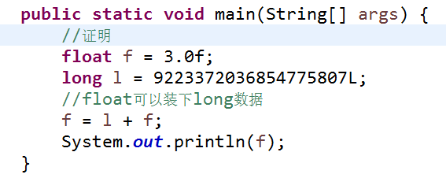
面试题
long(8)与float(4)的取值范围谁大谁小
Long: 2^63 -1
00000000
00000000
00000000
00000000
00000000
00000000
00000000
00000000
M*2^E
2*2^127
00000000
00000000
00000000
00000000

Slide 21
答案
数据类型占用字节大小排序：
byte(1),short(2),char(1,2,3) -- int(4) -- long(8)
float(4) – double(8)
float的宽限分段：4个字节 1位是符号位、8位是指数位、23位是尾数位
指数是指多少次方，指数位取值范围为0~255,总共有256个数
IEEE 754规定 0表示0,255表示无穷大,还有1-254可用，最后就有-126~127
假设M=2
Float: 2 * 2^127
Long: 2 * 2^63

Slide 22
数据类型相加的细节
进行混合运算的时候,byte,short,char不会相互转换,都会自动类型提升为int类型
byte,short,char与其他类型进行混合运算的是小的数据类型提升为大的

Slide 23
字符【掌握】
字符是指计算机中使用的字母、数字、字和符号，包括：1、2、3、A、B、C、~！·#￥%……—*（）——+等等。
在 ASCII 编码中，一个英文字母字符存储需要1个字节。
在 GB2312 编码或 GBK 编码中，一个汉字字符存储需要2个字节。
在 UTF-8编码中，一个英文字母存储需要1个字节，一个汉字储存需要3到4个字节。

Slide 24
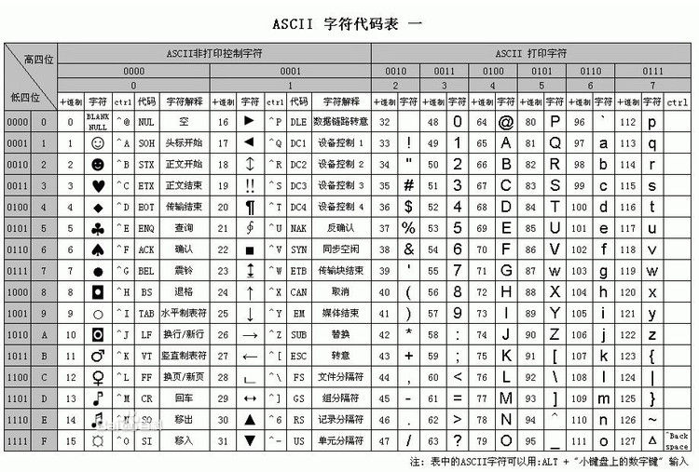
ASC码 我们一般都读成 【ask】码 ，阿斯科码表

Slide 25
字符的定义
使用 char 来定义字符类型
给char 赋值时，如果是字母或者其它字符使用单引用号
如：char c = ’a’
给char 赋值时,可以直接使用ascii表的数字
如:char c = 97
在ascii表中大写的A与小写的a相差32
Notes:
char c = 'a';
System.out.println(c);
char c1 = 97;
System.out.println(c1);
char c2 = 98;
char c3 = 99;
char c4 = 100;
char c5 = 127;
System.out.println(c2);
System.out.println(c3);
System.out.println(c4);
System.out.println(c5);

Slide 26
程序员的表白
public class Demo {
public static void main(String[] args) {
char c1 = 73;
char c2 = 76;
char c3 = 111;
char c4 = 118;
char c5 = 101;
char c6 = 89;
char c7 = 111;
char c8 = 117;
System.out.print(c1);
System.out.print(c2);
System.out.print(c3);
System.out.print(c4);
System.out.print(c5);
System.out.print(c6);
System.out.print(c7);
System.out.print(c8);
}
}

Slide 27
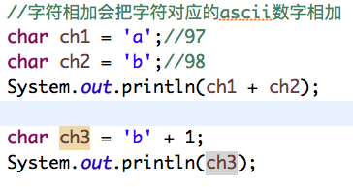
字符的相加
字符相加会把字符对应的ascii数字相加
记住ASCII码的三个值：
'0' 48
'A' 65
'a' 97

Slide 28
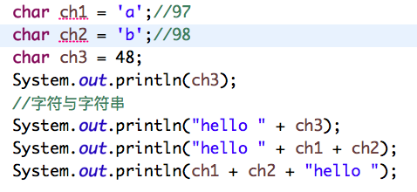
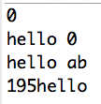
字符与字符串相加
结果

Slide 29
char数据与中文
char数据类型
char 在ascii编码中占1个字节 取值在0到127
char 在unicode编码中占2个字节 取值在0到65535
面试题:
Java语言中的字符char可以存储一个中文汉字吗?为什么呢?
可以。因为Java语言采用的是Unicode编码。Unicode编码中的每个字符占用两个字节。中文也是占的两个字节，utf-8编码是unicode中的一种编码，所以，Java中的字符可以存储一个中文汉字
注:可以把编码类型改成ascii再打印中文给学生看，讲解为什么

Slide 30
GBK编码 ： 只能显示简体中文
GB2312编码:只能显示简体、繁体中文
Unicode编码：不仅可以存中文，还有可存日文，韩文(万国码)
-UTF-8 (万国码)
-UTF-16

Slide 31
Unicode码 【掌握】
Unicode是一种字符集，中、日、韩的三种文字占用了Unicode中0x3000到0x9FFF的部分
Unicode采用的是UCS-2,用两个字节表示一个字符，2的16次方等于65536，最多能编码65536个字符
比如汉字“经”的编码是0x7ECF （字符码一般用16进制表示），转换成10进制就是32463
unicode编码从0到127的字符与ASCII编码的字符一样
比如字母"a"的Unicode 编码是0x0061,十进制是97
而"a"的ASCII编码是0x61,十进制也是97
对于汉字的编码，事实上Unicode对汉字支持不怎么好
因为简体和繁体总共有六七万个汉字，而UCS-2最多能表示65536个，才六万 多个
所以Unicode只能排除一些几乎不用的汉字
好在常用的简体汉字 也不过七千多个
为了能表示所有汉字，Unicode也有UCS-4规范，就是用 4个字节来编码字符

Slide 32
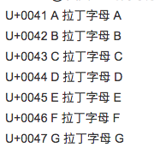
UTF-8编码【掌握】
UTF-8(8-bit Unicode Transformation Format)是一种针对Unicode的可变长度字符编码,又称万国码。项目开发中常用utf-8
查看部分unicode码表
http://baike.baidu.com/item/Unicode%E5%AD%97%E7%AC%A6%E5%88%97%E8%A1%A8/12022016?sefr=cr
在线unicode码转换
网址: http://tool.chinaz.com/tools/unicode.aspx
演示a的unicode \u0061 0x61
演示中的unicode \u4e2d
熟记中文在unicode的范围 \u4E00-\u9FA5 19968 ~ 40869

Slide 33
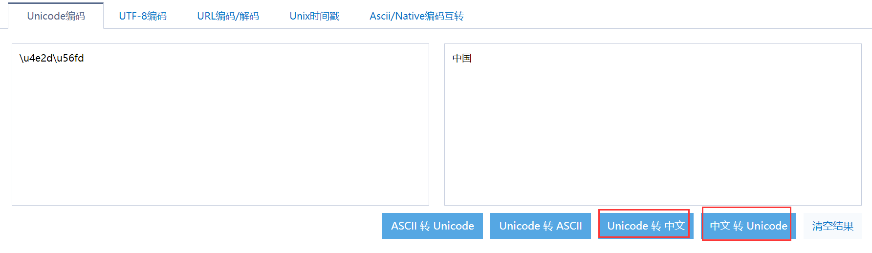

Slide 34


